Slide 1
Vejledning:
I BIRKEsalonen kan der være 6 runde borde med max 11 personer ved hvert bord
Bordene stilles op i en rundkreds i lokalet med hovedbordet (bord 1) ca. klokken to hvis man står og kigger mod havet
Sådan tilpasses bordplanen:
Dobbelt klik indenfor den blå cirkel (kassen i midten er til bord nr. og antal personer)
Derefter retter du navnene i den tekstboks der kommer frem.
  Hvis du skal have færre pladser sletter du bare et navn og kassen forsvinder.
  Du kan tilføje en plads ved at trykke enter.
  Har du nogen specialspisere skrives dette efter navnet.
Når du er færdig tæller du hvor mange der sidder ved bordet og skriver det i stedet for spørgsmålstegnet under bordnummeret ved at dobbelt klikke på teksten.
Man kan slette et helt bord ved at markere hele kassen og trykke delete.
Når du er færdig gemmer du blot bordplanen på din computer og sender den på info@varna.dk sammen med endeligt antal senest 5 dage før.

Slide 2
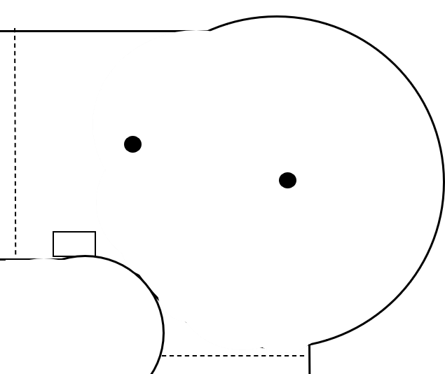
1
2
3
4
5
6
7
8
9
10
11
1
2
3
4
5
6
7
8
9
10
11
Bord 6
? personer
Bord 5
? personer
1
2
3
4
5
6
7
8
9
10
11
Bord 1
? personer
1
2
3
4
5
6
7
8
9
10
11
1
2
3
4
5
6
7
8
9
10
11
Bord 4
? personer
1
2
3
4
5
6
7
8
9
10
11
Bord 2
? personer
Bord 3
? personer

